Slide 1
Аккредитационный мониторинг системы образования 2023 года
Совгирь Светлана Владимировна,
главный специалист-эксперт отдела аккредитации и государственного контроля качества образования министерства образования и науки Амурской области

Slide 2
Нормативно-правовое обеспечение
2
Постановление Правительства РФ от 05.08.2013 № 662 «Об осуществлении мониторинга системы образования»;
Совместный приказ Федеральной службы по надзору в сфере образования и науки, Министерства просвещения РФ, Министерства науки и высшего образования РФ от 24.04.2023 № 660/306/448 «Об осуществлении Федеральной службой по надзору в сфере образования и науки, Министерством просвещения Российской Федерации и Министерством науки и высшего образования Российской Федерации аккредитационного мониторинга системы образования».

Slide 3
Процедура и сроки аккредитационного мониторинга
3
Аккредитационный мониторинг проводится не реже 1 раза в 3 года.
Первый аккредитационный мониторинг в 2023 году: с 30.10.2023 по 12.11.2023.
График проведения аккредитационного мониторинга осуществляется в 2023 году:
а) сбор информации (через информационную систему) - с 1 сентября по 1 декабря года проведения аккредитационного мониторинга;
б) обработка информации - до 25 января года, следующего за отчетным годом;
в) подготовка итогового отчета до 15 марта года, следующего за отчетным годом;
г) направление Федеральной службой по надзору в сфере образования и науки подготовленного итогового отчета в Министерство просвещения Российской Федерации и Министерство науки и высшего образования Российской Федерации - до 20 марта года, следующего за отчетным годом;
д) подготовка рекомендаций - до 1 мая года, следующего за отчетным годом;
е) размещение итогового отчета на официальных сайтах Федеральной службы по надзору в сфере образования и науки, Министерства просвещения Российской Федерации и Министерства науки и высшего образования Российской Федерации в сети «Интернет» - до 1 июня года, следующего за отчетным годом.

Slide 4
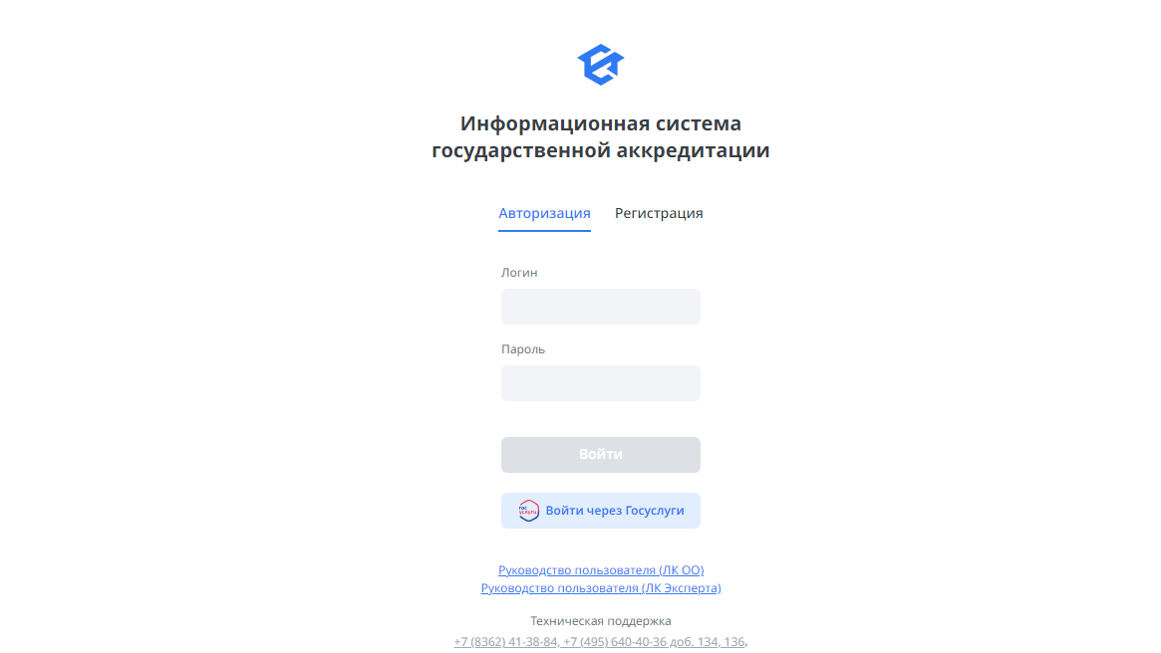
Модуль аккредитационного мониторинга системы образования ведомственной информационной системы государственной аккредитации образовательной деятельности Рособрнадзора
4
Период внесения сведений в информационную систему образовательными организациями Амурской области:
30.10.2023- 12.11.2023

Slide 5
Показатели аккредитационного мониторинга системы образования по основным общеобразовательным программам - образовательным программам начального общего образования
5
№ п/п | Наименование показателя начального общего образования | Критериальное значение показателя начального общего образования | Количество баллов
1 | Наличие электронной информационно-образовательной среды - АП₁ | Имеется | 5
 |  | Не имеется | 0
2 | Участие обучающихся в оценочных мероприятиях, проведенных в рамках мониторинга системы образования, - АП₂ | Принимали участие | 10
 |  | Не принимали участие | 0
3 | Доля педагогических работников, имеющих первую или высшую квалификационные категории, ученое звание и (или) ученую степень и (или) лиц, приравненных к ним, в общей численности педагогических работников, участвующих в реализации основной образовательной программы начального общего образования, - АП₃ | 50% и более | 10
 |  | 20% - 49% | 5
 |  | Менее 20% | 0
4. | Доля педагогических работников, прошедших повышение квалификации по профилю педагогической деятельности за последние 3 года, в общем числе педагогических работников, участвующих в реализации основной образовательной программы начального общего образования, - АП₄ | 90% и более | 10
 |  | 70% - 89% | 5
 |  | Менее 70% | 0

Slide 6
Показатели аккредитационного мониторинга системы образования по основным общеобразовательным программам - образовательным программам основного общего образования
6
№ п/п | Наименование показателя основного общего образования | Критериальное значение показателя основного общего образования | Количество баллов
1 | Наличие электронной информационно-образовательной среды - АП₁ | Имеется | 5
 |  | Не имеется | 0
2 | Участие обучающихся в оценочных мероприятиях, проведенных в рамках мониторинга системы образования, - АП₂ | Принимали участие | 10
 |  | Не принимали участие | 0
3 | Доля педагогических работников, имеющих первую или высшую квалификационные категории, ученое звание и (или) ученую степень и (или) лиц, приравненных к ним, в общей численности педагогических работников, участвующих в реализации основной образовательной программы основного общего образования, - АП₃ | 50% и более | 10
 |  | 20% - 49% | 5
 |  | Менее 20% | 0

Slide 7
Показатели аккредитационного мониторинга системы образования по основным общеобразовательным программам - образовательным программам основного общего образования
7
№ п/п | Наименование показателя основного общего образования | Критериальное значение показателя основного общего образования | Количество баллов
4 | Доля педагогических работников, прошедших повышение квалификации по профилю педагогической деятельности за последние 3 года, в общем числе педагогических работников, участвующих в реализации основной образовательной программы основного общего образования, - АП₄ | 90% и более | 10
 |  | 70% - 89% | 5
 |  | Менее 70% | 0
5 | Доля выпускников, не набравших минимальное количество баллов по обязательным учебным предметам при прохождении государственной итоговой аттестации по образовательной программе основного общего образования, от общего количества выпускников, - АП₅ | Менее 5% | 10
 |  | 5% - 9% | 5
 |  | 10% и более | 0
6 | Доля выпускников, получивших допуск к государственной итоговой аттестации по образовательной программе основного общего образования (без учета повторного прохождения итогового собеседования по русскому языку и (или) ликвидации академической задолженности), от общего количества выпускников - АП₆ | 90% и более | 10
 |  | 80% - 89% | 5
 |  | Менее 80% | 0

Slide 8
Показатели аккредитационного мониторинга системы образования по основным общеобразовательным программам - образовательным программам среднего общего образования
8
№ п/п | Наименование показателя среднего общего образования | Критериальное значение показателя среднего общего образования | Количество баллов
1 | Наличие электронной информационно-образовательной среды - АП₁ | Имеется | 5
 |  | Не имеется | 0
2 | Участие обучающихся в оценочных мероприятиях, проведенных в рамках мониторинга системы образования, - АП₂ | Принимали участие | 10
 |  | Не принимали участие | 0
3 | Доля педагогических работников, имеющих первую или высшую квалификационные категории, ученое звание и (или) ученую степень и (или) лиц, приравненных к ним, в общей численности педагогических работников, участвующих в реализации основной образовательной программы среднего общего образования, - АП₃ | 50% и более | 10
 |  | 20% - 49% | 5
 |  | Менее 20% | 0

Slide 9
Показатели аккредитационного мониторинга системы образования по основным общеобразовательным программам - образовательным программам среднего общего образования
9
№ п/п | Наименование показателя среднего общего образования | Критериальное значение показателя среднего общего образования | Количество баллов
4 | Доля педагогических работников, прошедших повышение квалификации по профилю педагогической деятельности за последние 3 года, в общем числе педагогических работников, участвующих в реализации основной образовательной программы среднего общего образования, - АП₄ | 90% и более | 10
 |  | 70% - 89% | 5
 |  | Менее 70% | 0
5 | Доля выпускников, не набравших минимальное количество баллов по обязательным учебным предметам при прохождении государственной итоговой аттестации по основной образовательной программе среднего общего образования, от общего количества выпускников, - АП₅ | Менее 5% | 10
 |  | 5% - 9% | 5
 |  | 10% и более | 0
6 | Доля выпускников, получивших допуск к государственной итоговой аттестации по основной образовательной программе среднего общего образования (без учета повторного написания итогового сочинения (изложения) и (или) ликвидации академической задолженности), от общего количества выпускников - АП₆ | 90% и более | 10
 |  | 80% - 89% | 5
 |  | Менее 80% | 0

Slide 10
Внесение данных в информационную систему (общеобразовательная организация)
10
Предзагрузка данных по 3 показателям
Данные, заполняемые ОО
Наличие ЭИОС;
Участие в ВПР;
Результаты ГИА.
Редактирование через поле «Комментарий»
Доля педагогических работников, имеющих первую или высшую квалификационные категории (ученое звание, ученую степень);
Доля педагогических работников, прошедших повышение квалификации по профилю педагогической деятельности за последние 3 года.

Slide 11
Показатели аккредитационного мониторинга системы образования по образовательным программам среднего профессионального образования
11
№ п/п | Наименование показателя мониторинга | Критериальное значение показателя мониторинга | Количество баллов
1 | Наличие электронной информационно-образовательной среды - АП₁ | Имеется | 5
 |  | Не имеется | 0
2 | Доля выпускников, трудоустроившихся в течение календарного года, следующего за годом выпуска, в общей численности выпускников по образовательной программе среднего профессионального образования - АП₂ | 51% и более | 20
 |  | 31% - 50% | 10
 |  | Менее 31% | 0
3 | Участие обучающихся образовательной организации в оценочных процедурах, проведенных в рамках мониторинга системы образования, - АП₃ | Принимали участие | 10
 |  | Не принимали участие | 0
4 | Медианный результат предшествующей аттестации обучающихся образовательной организации в форме демонстрационного экзамена по образовательной программе среднего профессионального образования (если образовательной программой предусмотрено наличие демонстрационного экзамена) - АП₄ | Выше или равен медианному значению | 10
 |  | Меньше медианного значения | 0

Slide 12
Показатели аккредитационного мониторинга системы образования по образовательным программам среднего профессионального образования
12
№ п/п | Наименование показателя мониторинга | Критериальное значение показателя мониторинга | Количество баллов
5 | Доля педагогических работников, обеспечивающих освоение обучающимися профессиональных модулей образовательной программы среднего профессионального образования, имеющих опыт деятельности не менее одного года в организациях, направление деятельности которых соответствует области профессиональной деятельности, в общей численности педагогических работников, участвующих в реализации профессиональных модулей соответствующей образовательной программы среднего профессионального образования, - АП₅ | 25% и более | 10
 |  | Менее 25% | 0
6 | Доля педагогических работников, имеющих первую или высшую квалификационные категории, ученое звание и (или) ученую степень и (или) лиц, приравненных к ним, в общей численности педагогических работников, участвующих в реализации соответствующей образовательной программы среднего профессионального образования, - АП₆ | Более или равна 25% | 10
 |  | 10 - 24% | 5
 |  | Менее 10% | 0
7 | Наличие внутренней системы оценки качества образования - АП₇ | Имеется | 5
 |  | Не имеется | 0

Slide 13
Внесение данных в информационную систему (средние профессиональные образовательные организации)
13
Предзагрузка данных по 4 показателям
Данные, заполняемые СПО
Наличие ЭИОС;
Участие в ВПР;
Трудоустройство;
Результаты демоэкзамена.
Редактирование через поле «Комментарий»
Доля педагогических работников, имеющих первую или высшую квалификационные категории (ученое звание, ученую степень);
Доля педагогических работников, обеспечивающих освоение обучающимися профессиональных модулей образовательной программы среднего профессионального образования;
Наличие внутренней системы оценки качества образования:
- локальный нормативный акт о внутренней системе оценки качества образовательной деятельности в профессиональной организации;
-отчет о самообследовании профессиональной организации.

Slide 14
Первоочередные задачи аккредитационного мониторинга в региональной системе образования
14
№ п/п | Мероприятия для достижения аккредитационных показателей | Ответственные
1 | Информирование руководителей ОО по вопросам организации и проведения АМ | Муниципальные координаторы
2 | Размещение на официальных сайтах органов МСУ и ОО нормативных документов, регулирующих вопросы проведения АМ. Контакные данные муниципального координатора | Муниципальные координаторы Руководители ОО
3 | Определение ответственных лиц за выполнение аккредитационных показателей по каждой образовательной программе | Руководители ОО
4 | Определение ответственных специалистов, обеспечивающих техническое сопровождение проведения АМ | Руководители ОО
5 | Анализ официальных сайтов образовательных организаций на предмет наличия копий документов и информации в соответствии с показателями АМ | Муниципальные координаторы Руководители ОО

Slide 15
15
Региональный координатор проведения аккредитационного мониторинга:
Совгирь Светлана Владимировна,
главный специалист-эксперт отдела аккредитации и государственного контроля качества образования министерства образования и науки Амурской области
Контактные телефоны: 84162 226495, 89143812329;
E-mail: sovgir.sv@obr.amurobl.ru

